Slide 1
информационно-коммуникационные технологии в профилактике коррупции в Московской области

Slide 2
Система взаимодействия антикоррупционного органа субъекта РФ
правоохранительные органы
иные федеральные государственные органы
государственные органы субъекта РФ
Орган субъекта Российской Федерации по профилактике коррупционных и иных правонарушений
органы местного самоуправления
государственные и муниципальные организации
граждане
институты гражданского общества
Указ Президента Российской Федерации
от 15 июля 2015 г. № 364
средства массовой информации
научные и другие организации

Slide 3
Применение икт в антикоррупционной деятельности
краудсорсинговые платформы
порталы прозрачности и большие данные
DLT и блокчейн
цифровые государственные услуги и электронное правительство

Slide 4
Ожидаемые Результаты применения икт:
Автоматизация |  | упрощение процессов обработки значительных объемов данных
Прозрачность |  | снижение уровня дискреции (личного усмотрения) публичных должностных лиц
Превентивное обнаружение |  | выявление предпосылок коррупции через внешние открытые источники информации
Каналы обратной связи с населением |  | конфиденциальное сообщение о возможных фактах коррупции
Мотивация |  | продвижение в обществе этических ориентиров и установок

Slide 5
Краудсорсинговые платформы
Краудсо́рсинг (англ. crowdsourcing, от crowd — толпа и sourcing — использование или привлечение ресурсов) — привлечение к решению тех или иных проблем широкого круга лиц для использования их знаний и опыта с применением информационных технологий.
Краудсорсинговые платформы позволяют гражданам сообщать о фактах, имеющих признаки коррупции и дистанционно отслеживать результаты принимаемых органами публичной власти мер.

Slide 6
ЦУР обеспечивает решение задач по оперативному управлению регионом.
Его концепцию можно выразить так: «Все знаем — быстро решаем — не допускаем».
С помощью уникальных информационных систем в круглосуточном режиме производятся сбор и анализ данных во всех сферах жизнедеятельности Подмосковья.
Сотрудники штаба получают данные от портала «Добродел», горячих линий Губернатора, профильных ведомств, муниципалитетов, отраслевых систем.

Slide 8
Цифровая платформа «Добродел»
Единая книга жалоб и предложений Московской области — интернет-портал, созданный в соответствии с постановлением правительства Московской области в 2015 году для взаимодействия жителей Подмосковья с органами исполнительной власти.
Цифровой формат дает возможность жителям Московской области сообщать о возникающих проблемах, а органы власти могут оперативно реагировать на запросы граждан.
Во взаимосвязи с концепцией ЦУР портал «Добродел» обеспечивает прямое и оперативное взаимодействие органов государственной власти Московской области, органов местного самоуправления с гражданами, в том числе в сферах, наиболее подтверждённых коррупционным рискам (ЖКХ, здравоохранение, образование, дорожное хозяйство).

Slide 9
Жители оценивают работу власти
Всего 3 419 266 пользователей зарегистрировано
За 2023 год количество пользователей увеличилось на 858 694
На портале представлены 24 ведомства, 24 направления, 705 подкатегорий;
Все ответы исполнителей проходят проверку в профильных ведомствах;
Ответ исполнителями дается за 8 рабочих дней и содержит:
информацию о решении проблемы,
либо указание срока решения проблемы,
либо причину, по которой проблема не может быть решена.

Slide 10
Коллективные сообщения
В 2023 году на портале «Добродел» реализован функционал «Коллективные сообщения».
Этот функционал позволяет пользователям создавать стандартные сообщения, при этом у других пользователей появляется возможность подписаться на такое сообщение. Коллективное сообщение будет иметь более высокую значимость и привлечет внимание пользователей портала к определенной проблеме, описанной в самом сообщении. Такие сообщения будут сигнализировать органам государственной власти и органам местного самоуправления о проблеме, которая требует особо внимания и устранения в кратчайшие сроки.

Slide 11
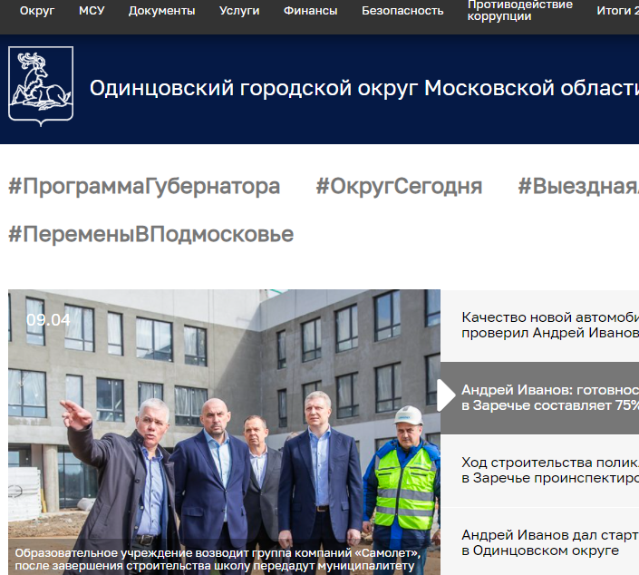
порталы прозрачности
Порталы прозрачности - это онлайн-платформы, управляемые органами публичной власти, содержащие информацию в виде открытых данных. Эти данные свободны в доступе и не имеют ограничений в использовании.
Опубликование открытых данных соответствует принципу публичности и открытости деятельности государственных органов и органов местного самоуправления, закрепленному в статье 3 Федерального закона № 273-ФЗ «О противодействии коррупции».

Slide 12
Официальные сайты госорганов, ОМСУ
Правовая основа:
Федеральный закон № 8-ФЗ «Об обеспечении доступа к информации о деятельности государственных органов и органов местного самоуправления»
Постановление Правительства РФ от 10.07.2013 № 583 «Об обеспечении доступа к общедоступной информации о деятельности государственных органов и органов местного самоуправления на их официальных сайтах в информационно-телекоммуникационной сети «Интернет» в форме открытых данных»
Приказ Минтруда России от 07.10.2013 № 530н «О требованиях к размещению и наполнению подразделов, посвященных вопросам противодействия коррупции, официальных сайтов…»

Slide 13
Каналы обратной связи
Каналы получения информации (горячая линия, телефон доверия, электронная приемная), по которым граждане могут конфиденциально, не опасаясь преследования, сообщать о возможных коррупционных правонарушениях
Национальный план противодействия коррупции на 2021 - 2024 годы

Slide 14
Работа с официальными сайтами госорганов и ОМСУ
Блок вопросов в рамках контроля/мониторинга
Анализ информации
Использование в текущей деятельности
Использование в планировании работы
Оценка соответствия требованиям открытости и доступности
Рекомендации о приведении в соответствие
Сопровождение устранения недостатков
Проверка каналов обратной связи

Slide 15
Выявлено:
Отдельная гиперссылка на раздел, посвященный вопросам противодействия коррупции, не размещена на главной странице официального сайта.
Информация в разделе «Противодействие коррупции» размещена в ограниченном, хаотичном порядке.
Содержатся ссылки на неактуальные документы.
Адрес электронной почты, указанный в подразделе официального сайта «Обратная связь для сообщений о фактах коррупции», не функционирует.
Подраздел «Обратная связь для сообщений о фактах коррупции» доступен только в поисковой строке сайта. Оставить сообщение о фактах коррупции при этом возможно лишь посредством телефонного сообщения.
Тестовое письмо, направленное на адрес электронной почты, указанный в разделе «Противодействие коррупции» официального сайта, не зарегистрировано.
Меры:
Даны рекомендации, оказана консультативная помощь в устранении недостатков

Slide 16
Электронное правосудие
https://ras.arbitr.ru/ https://sudrf.ru/

Slide 17
Работа с данными электронного правосудия
Блок вопросов в рамках анализа, контроля/мониторинга
Анализ информации
Выявление коррисков при закупках
Выявление коррисков при реализации функций управления
Оценка исполнения п. 2.1 ст. 6 ФЗ № 273-ФЗ о ежеквартальном анализе решений судов
Рекомендации о включении в план работы
Запрос информации о принятых мерах
Рекомендации об устранении недостатков

Slide 18
Выявлено:
Коррупционные риски при заключении государственного контракта: контрагент с признаками неблагонадежности, взыскание неустойки за нарушение условий договора на ранних стадиях его исполнения;
Коррупционные риски при представительстве в суде: пассивная позиция, не явка на заседания, не представление доказательств.
Недостоверность позитивных отчетных данных при наличии массовых негативных фактов признания судом решений, действий (бездействия) незаконными.
Меры:
Даны рекомендации об оценке и учете коррупционных рисков, включении отдельных должностей в перечень связанных с коррупционно-опасными функциями, об устранении недостатков

Slide 19
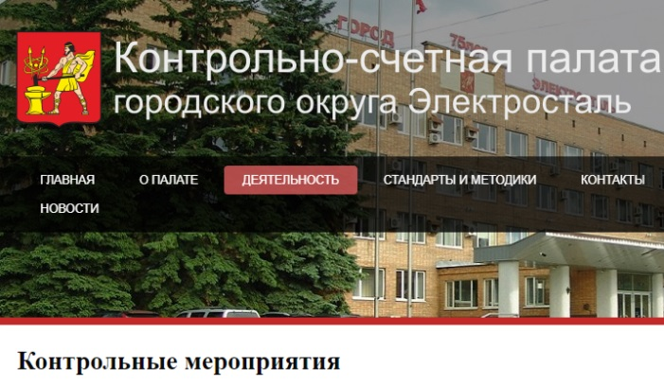
Открытые данные контрольно-счетных органов
Контрольно-счетные органы в целях обеспечения доступа к информации о своей деятельности размещают на своих официальных сайтах в информационно-телекоммуникационной сети Интернет информацию о проведенных контрольных и экспертно-аналитических мероприятиях, о выявленных при их проведении нарушениях, о внесенных представлениях и предписаниях, а также о принятых по ним решениях и мерах.
ч. 1 ст. 19 ФЗ от 07.02.2011 № 6-ФЗ «Об общих принципах организации и деятельности контрольно-счетных органов субъектов Российской Федерации, федеральных территорий и муниципальных образований»

Slide 20
Работа с данными контрольно-счетных органов
Блок вопросов в рамках анализа, контроля/мониторинга
Анализ информации
Выявление конфликта интересов
Выявление коррисков при реализации госпрограмм
Анализ принятых мер
Направление информации в прокуратуру
Направление информации в правоохранительные органы
Запрос уточняющей информации в госорганах, ОМСУ

Slide 21
Выявлено:
Конфликт интересов у руководителей муниципальных учреждений, директора АО (учредитель – муниципальное образование), начисливших себе премии самостоятельно, или через своих подчиненных.
Меры:
Информация направлена в прокуратуру. Прокурор обратился в суд с гражданским иском и направил материалы в ОМВД.

Slide 22
Технология распределенной книги (DLT) и блокчейн
Технология распределенного реестра (Distributed Ledger Technology, или DLT) – это электронная система баз данных, распределенная между несколькими сетевыми узлами или устройствами.
Блокчейн (англ. blockchain, изначально block chain — цепь из блоков) — выстроенная по определённым правилам непрерывная последовательная цепочка блоков (связный список), содержащих информацию.
Используется для оцифровки управленческих решений и действий в областях, которые особенно подвержены коррупционным рискам, таких как регистрация прав, закупки, лицензирование, землепользование. Использование технологии blockchain повышает прозрачность, усиливает подотчетность.

Slide 23
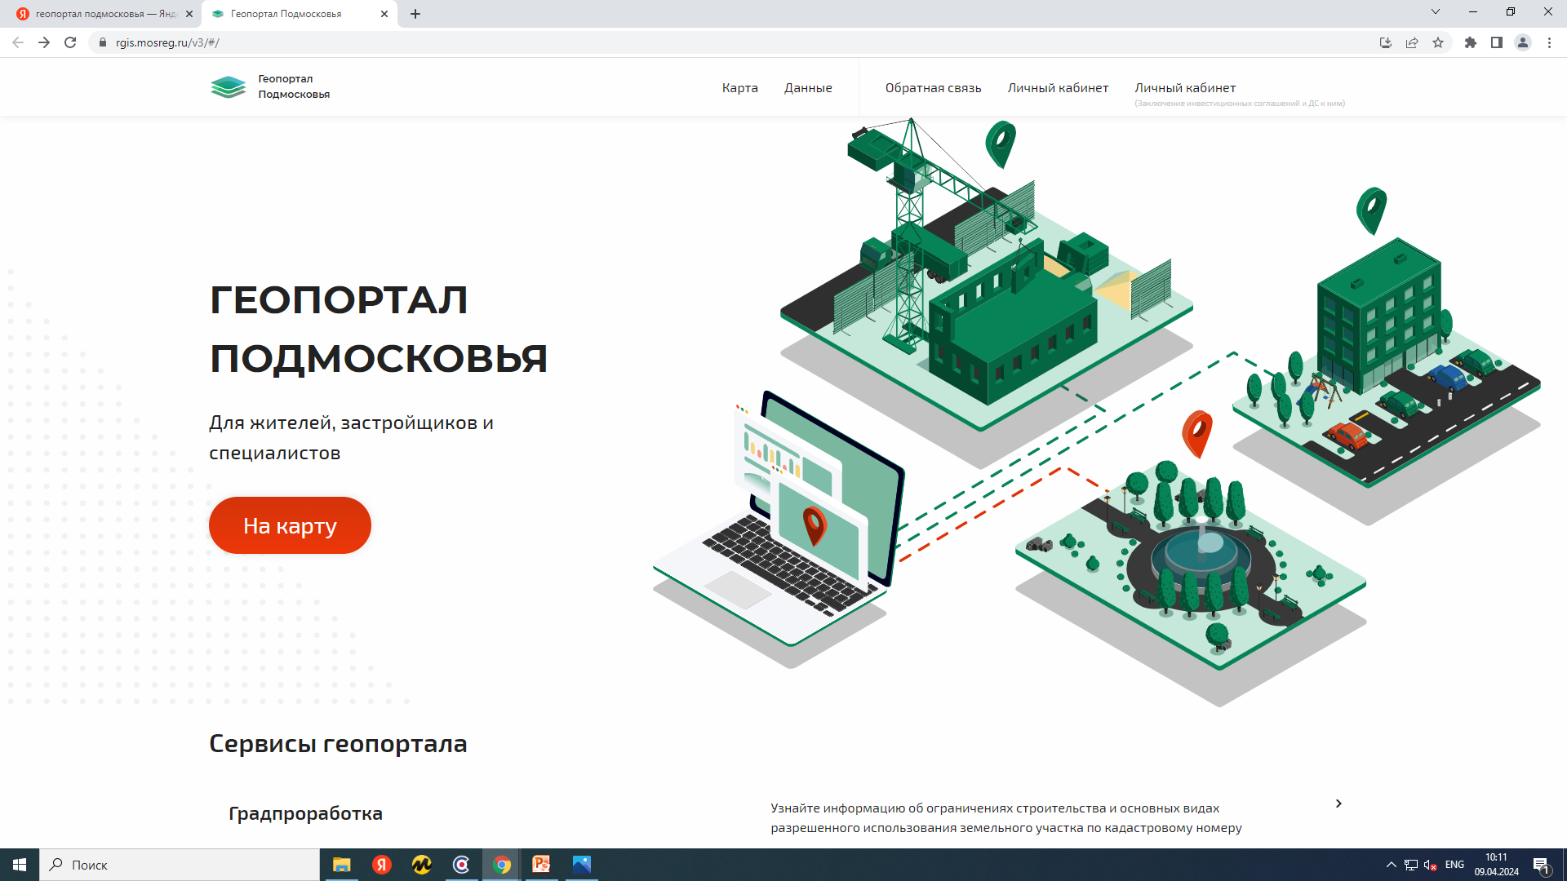
Министерство имущественных отношений
Результаты проведения плановых (рейдовых) осмотров земельных участков (использование земельных участков не по целевому назначению)
Министерство жилищной политики
Строящиеся объекты

Slide 24
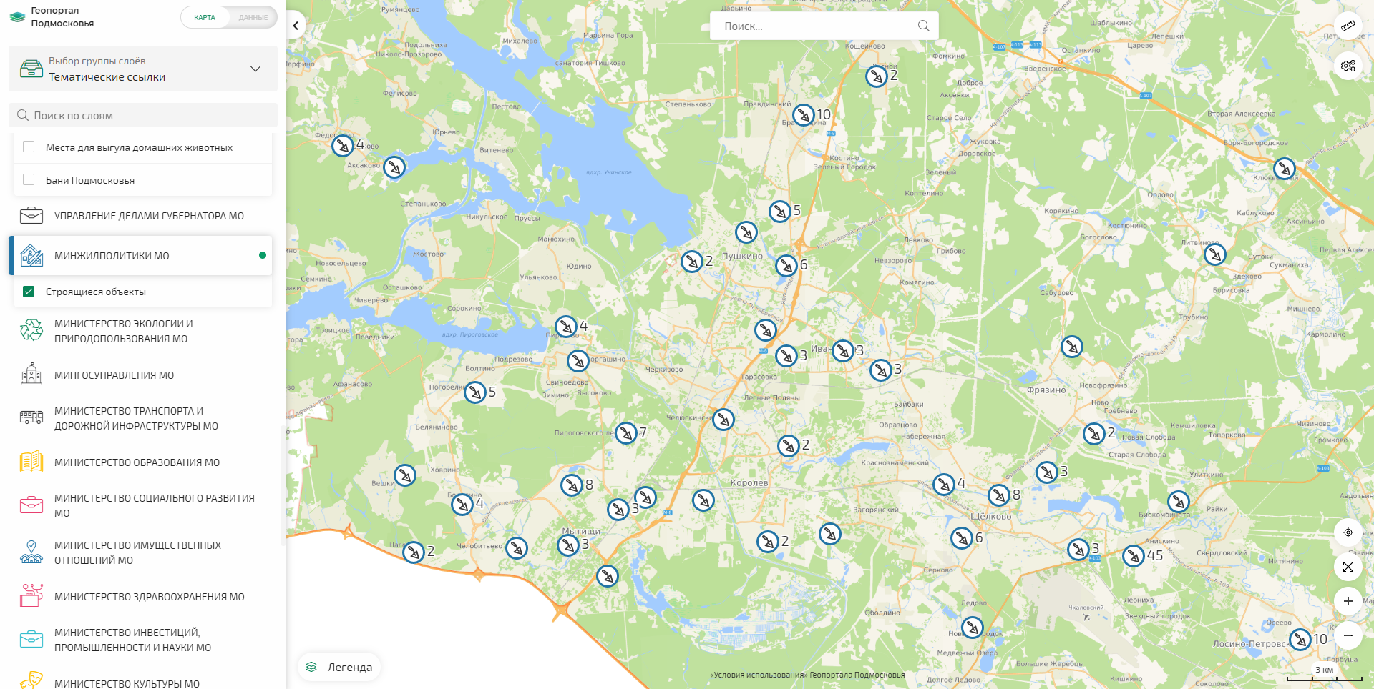
Строящиеся объекты

Slide 25
Содержит сведения о земельных участках, использование которых для целей, не связанных с сельскохозяйственным товаропроизводством, не допускается

Slide 26
Перечень объектов самовольного строительства в разрезе городских округов с указанием планируемого способа устранения нарушения

Slide 27
Выявлено:
Коррупционные риски при осуществлении муниципального земельного контроля: возможны коррупционные мотивы при непринятии мер в связи с самовольной постройкой, нецелевым использованием земельных участков, коррупциогенные факторы в регламенте реализации контрольных функций.
Меры:
Справка о выявленных коррупционных рисках для принятия мер в рамках компетенции направлена в заинтересованные госорганы, главам городских округов.
Информация направлена в прокуратуру Московской области.

Slide 28
Цифровые государственные услуги и электронное правительство
Способы реализации:
оцифровка государственных (муниципальных) функций и обеспечение отчетности
Субформа (подчиненная форма) электронного правительства (e-government) для предоставления государственных (муниципальных) услуг

Slide 29
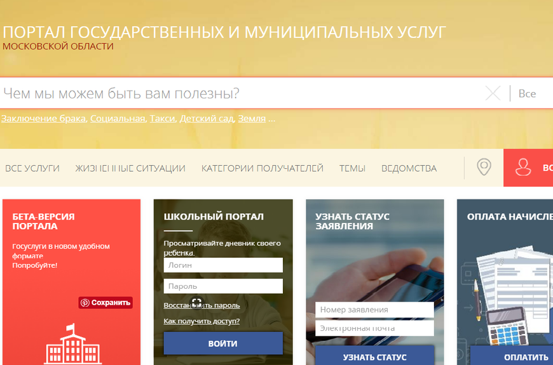
Портал государственных и муниципальных услуг

Slide 30
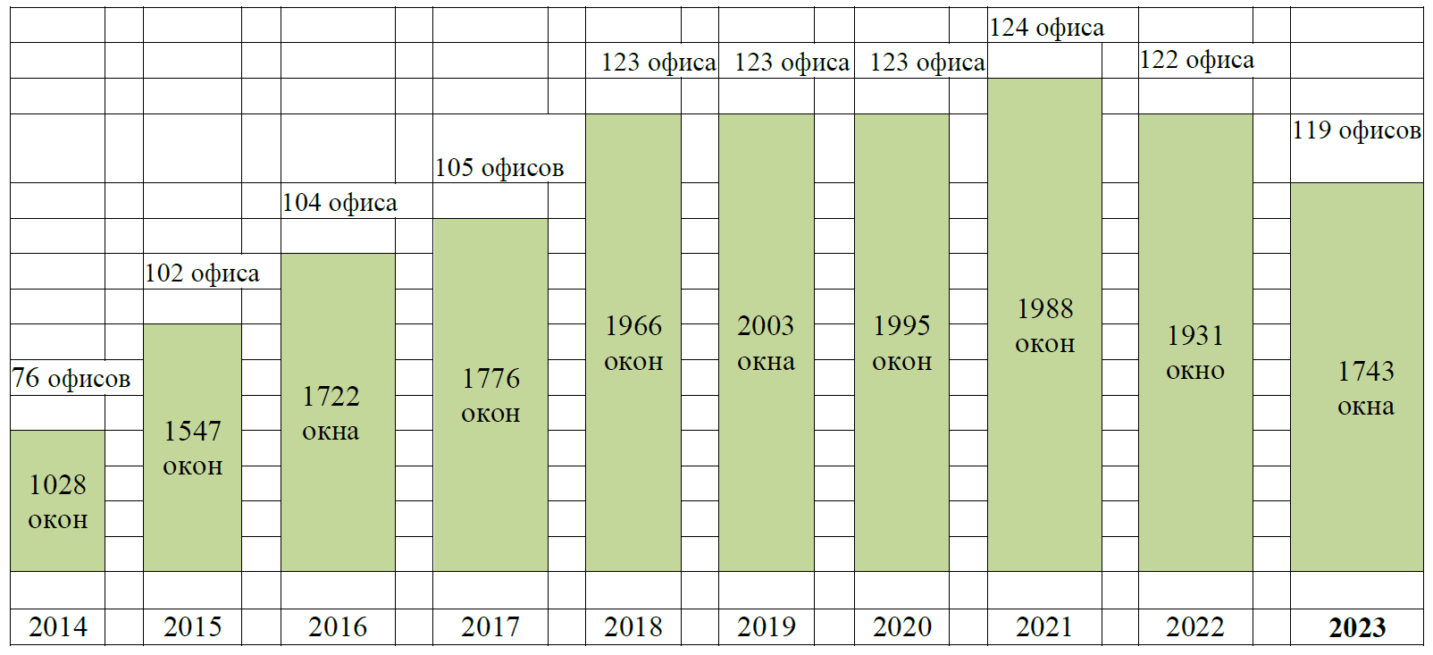
Доля граждан Московской области, имеющих доступ к получению государственных и муниципальных услуг по принципу «одного окна» по месту пребывания, в том числе в МФЦ, составляет 98,74%.

Slide 31
Общее количество граждан, получивших услуги в 2023 году – 11 085 175 человек.
На территории Московской области предоставляется 514 государственных и муниципальных услуг, из них полностью в электронном виде 307 услуг, 34 услуг в электронном виде с посещением за результатом, 4 услуги в электронном виде с посещением на сверку документов. При этом 182 услуги возможно получить на базе МФЦ.

Slide 32
Работа с данными портала госуслуг
Блок вопросов в рамках анализа, контроля/мониторинга
Анализ регламента услуги
Выявление коррупциогенных факторов
Анализ информативности электронной формы
Анализ практики оказания услуги
Тестовое прохождение алгоритма услуги
Информирование органа, Мингос МО
Выявление коррупционных рисков

Slide 33
Выявлено:
Коррупциогенные факторы в регламенте и практике оказания государственной услуги в виде установления неопределенных, трудновыполнимых и обременительных требований к гражданам и организациям.
Коррупционные риски в практике отказа в предоставлении государственной услуги (на основании несущественных обстоятельств, с последующим удовлетворением заявления)
Меры:
В заинтересованные госорганы направлена информация о коррупционных рисках с рекомендацией принять меры к их исключению, либо минимизации.

Slide 34
СПАСИБО ЗА ВНИМАНИЕ

